Slide 1
Miteinander – Füreinander
Kontakt und Gemeinschaft im Alter

Slide 2
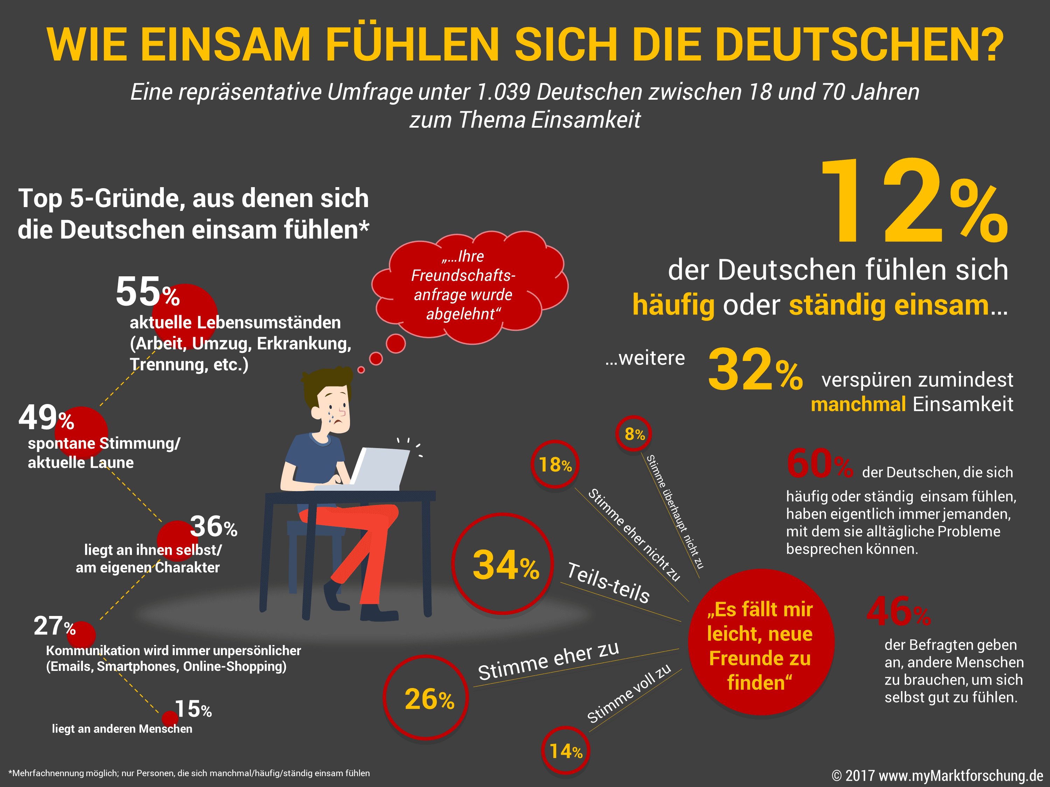
Einsamkeit – kennen wir das nicht alle?

Slide 3
Projektidee
Bedeutung: einer Sache den Charakter eines Tabus nehmen
Neue Zugangswege
zu Seniorinnen und Senioren
Prävention von Einsamkeit
Enttabuisierung des Themas Einsamkeit

Slide 4
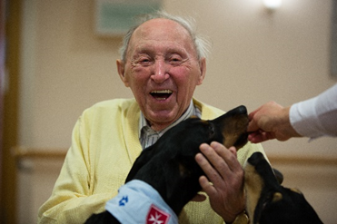
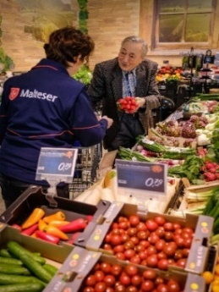
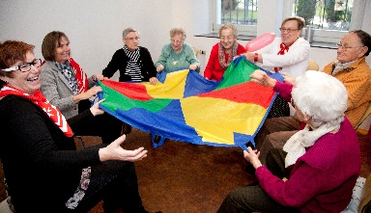
Daten und Fakten
Projektzeitraum: 01.07.2020 bis zum 31.12.2024
Zahlen 31.12.22:
112 Standorte bundesweit , 1726 neue Ehrenamtliche und 3911 Begleitete
Über 630 PR-Maßnahmen, Vorträge und Workshops
Mögliche Projekte
Angebote zur persönlichen Begleitung
Angebote zur telefonischen Begleitung
Angebote zur Steigerung der Mobilität in Alltag und Freizeit
Treffpunkte zur Förderung der Gemeinschaft und Geselligkeit
Angebotsnetz im Stadtteil / in der Region
Hausbesuch
Zielgruppe:
Senioren ab ca. 65 Jahre, die in der Häuslichkeit leben,
Ehrenamtliche jeglichen Alters

Slide 5
Übersicht Standorte
BaWü: 7
Bayern: 26
Berlin: 1
Bremen: 2
HH: 1
Hessen: 9
Niedersachsen: 14
NRW: 21
RLP: 5
Saarland: 2
Schleswig-H: 3
Brandenburg: 5
MVP: 1
Sachsen: 5
Sachsen-Anhalt: 3
Thüringen: 5
 |  |  | 2020 2021 2022

Slide 6
Ziele im Projekt
DIENSTE Neue Wege zur Zielgruppe finden
Aufbau niedrigschwelliger Angebote
ÖFFENTLICHKEITSARBEIT
Enttabuisierung von Einsamkeit im Alter / Sensibilisierung
Prävention von und Umgang mit Einsamkeit im Alter
Zugänge zu Angeboten schaffen
EVALUATION
Wirkung unserer Angebote - für die Zielgruppe und die Öffentlichkeit
Thematisierung in Wissenschaft und Politik
Erreichen von möglichst vielen alten Menschen in der Häuslichkeit
Positionierung als Experten für den Umgang mit Einsamkeit im Alter

Slide 7
Erkenntnisse
Neue Wege zur Zielgruppe sind notwendig
Kommunen & Kooperationspartner signalisieren Mitwirkungsabsichten
Thema „Einsamkeit“ trifft auf Resonanz
Zusammenarbeit mit anderen Hilfsorganisationen und Kommunen ist wesentlich für das Erreichen der Ziele
Präsenz des Themas in der Öffentlichkeit weiter stärken

Slide 8
Miteinander-Füreinander in Sachsen-Anhalt
Projektziel:
Aufbau von niedrigschwelligen Angeboten zur Förderung von Gemeinschaft und Geselligkeit
Haldensleben- 1 Senioren Café und 1 Kreativgruppe (3x monatlich)
Ballenstedt – 1 Senioren Café und 1 Kreativgruppe (3x monatlich )
Weißenfels – 1 Wandergruppe und 1 Senioren Café als offenes Angebot (3xmonatlich)
Besonderheiten im Projekt:
Nachhaltigkeit: Findung eines ehrenamtlichen Teams zur Organisation des Senioren Cafes und der Angebote über die Projektlaufzeit hinaus
Start mit der Seniorenbefragung an allen Standorten in Sachsen-Anhalt
Wissenschaftliche Begleitung durch die Hochschule Magdeburg
Aktive Zusammenarbeit mit Kommune und Landkreis

